Slide 1
Этап 5. Использование Burp Suite
ван яо

Slide 2
Введение
Burp Suite — это популярный набор инструментов для проведения тестирования на проникновение, в основном используемый для оценки безопасности веб-приложений. Он предоставляет множество функций, которые помогают исследователям по безопасности находить и использовать уязвимости веб-приложений.

Slide 3
Введение
2. Основные компоненты Burp Suite •Proxy: Действует как прокси-сервер между браузером и целевым приложением, позволяя перехватывать, просматривать и изменять данные. •Spider: Автоматически сканирует веб-сайт, создавая карту сайта и выявляя потенциальные цели для тестирования. •Scanner: Автоматически сканирует веб-приложения на наличие распространённых уязвимостей.

Slide 4
Введение
•Intruder: Проводит массовые запросы с различными вариантами входных данных для проверки реакции веб-приложения. •Repeater: Позволяет отправлять и получать HTTP/HTTPS-запросы вручную для тестирования конкретных векторов атаки. •Sequencer: Анализирует силу токенов сессии. •Decoder: Предоставляет различные инструменты для кодирования и декодирования.

Slide 5
Введение
•Comparer: Сравнивает два ответа, показывая их различия.

Slide 6
1 Аудит безопасности
•Проверка уязвимости приложения к SQL-инъекциям, XSS и другим распространённым атакам. •Анализ механизмов управления сессиями. •Тестирование входных и выходных данных на достаточность защиты. 3.2 Пенетрейшн-тестирование •Использование известных уязвимостей для проведения атак.

Slide 7
1 Аудит безопасности
•Тестирование способности приложения противостоять автоматизированным атакам. •Ручное составление злонамеренных запросов для обнаружения неизвестных уязвимостей.

Slide 8
Примеры применения
•Пример 1: Использование модуля Spider для быстрого получения структуры целевого сайта и маркировки всех интерактивных элементов. •Пример 2: Применение модуля Intruder для попытки брутфорса на интерфейсе авторизации. •Пример 3: Использование Scanner для автоматического обнаружения известных уязвимостей в целевой системе.

Slide 9
Примечания
•Перед началом любого тестирования убедитесь, что у вас есть законное разрешение от владельца системы.
•Во время тестирования старайтесь избегать воздействия на рабочую среду.
•Найденные проблемы безопасности следует своевременно сообщать ответственным лицам и помогать в их устранении.

Slide 10
Заключение
Burp Suite — мощный и гибкий инструмент, подходящий для проведения оценки безопасности веб-приложений различных размеров. Его правильное использование может значительно повысить эффективность тестирования и помочь разработчикам своевременно обнаруживать и исправлять потенциальные риски безопасности.

Slide 11
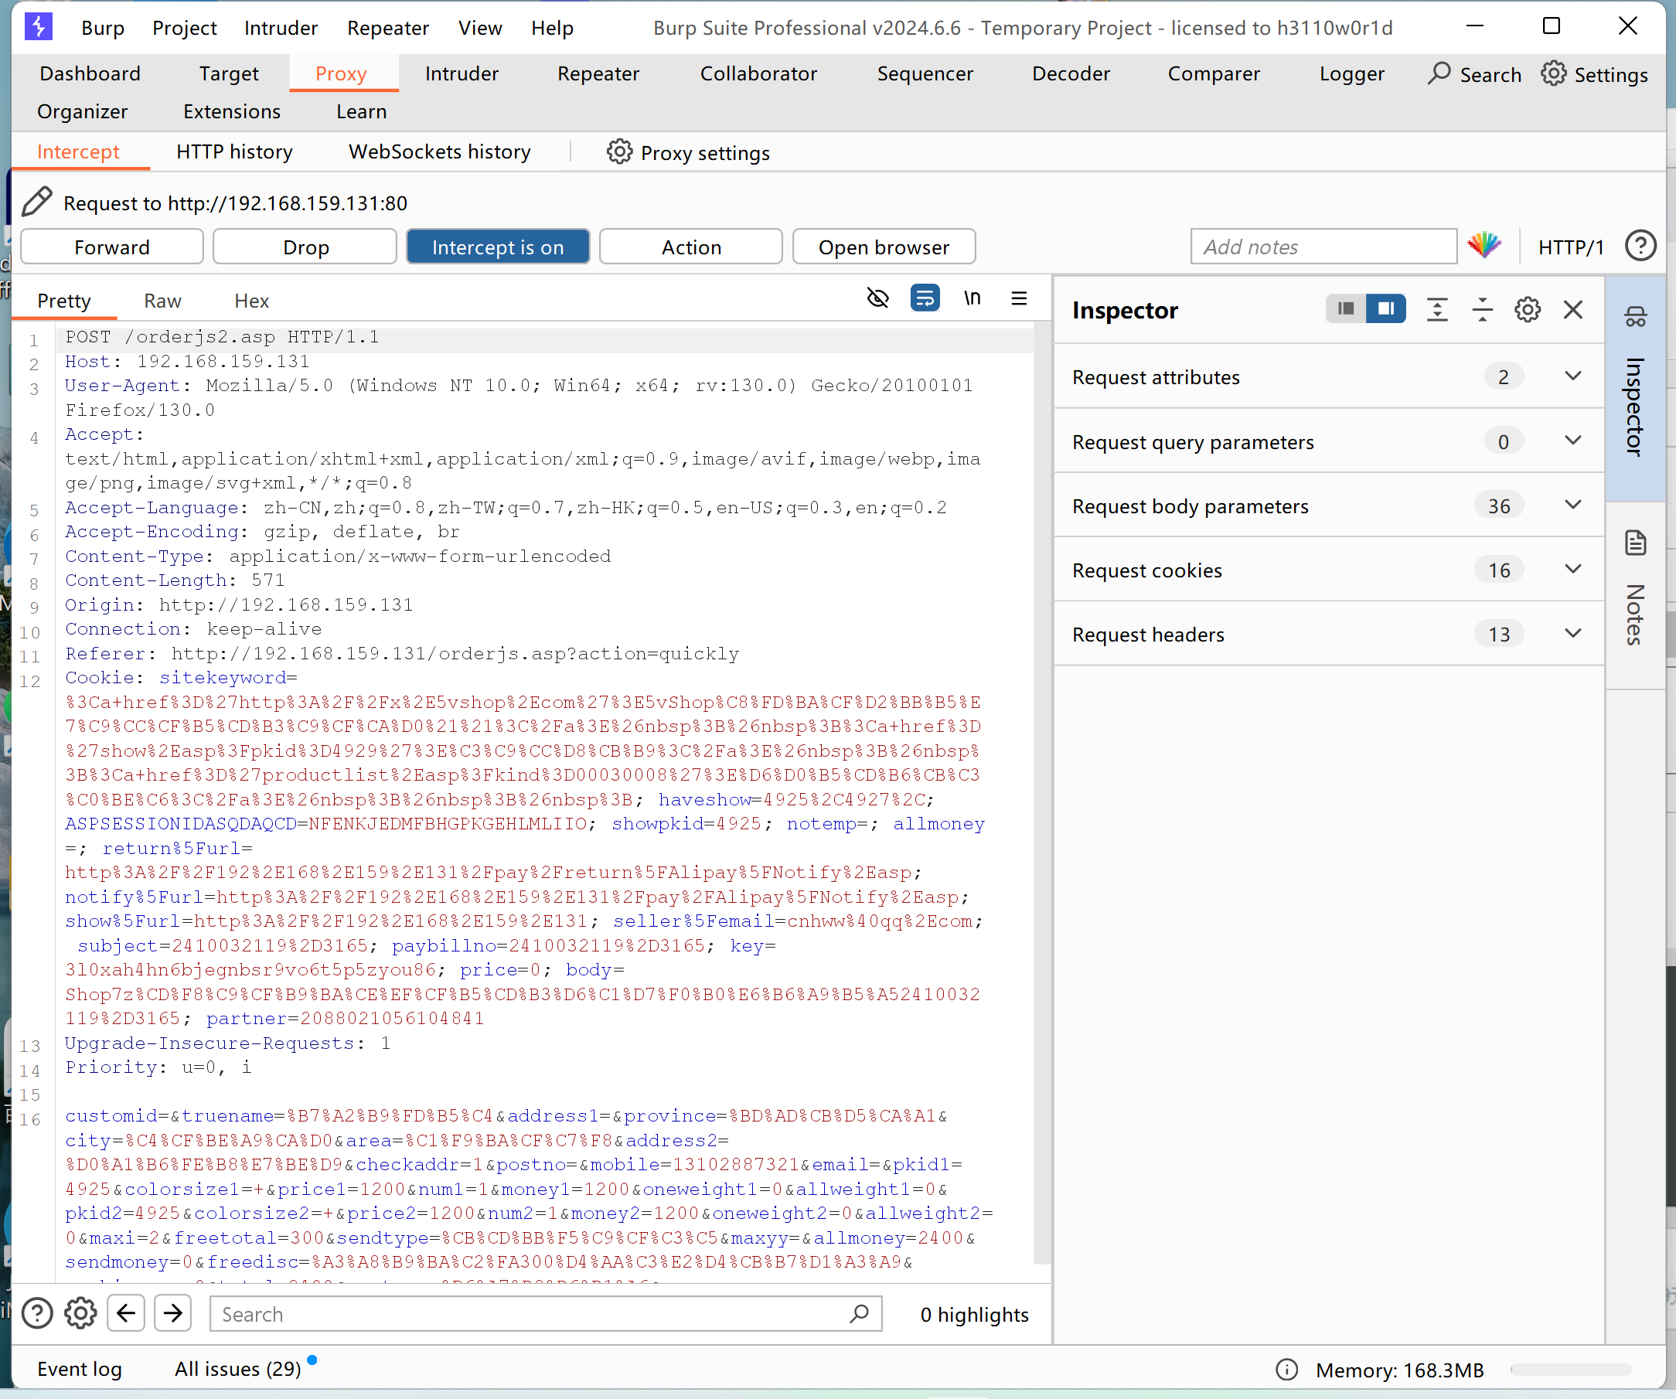
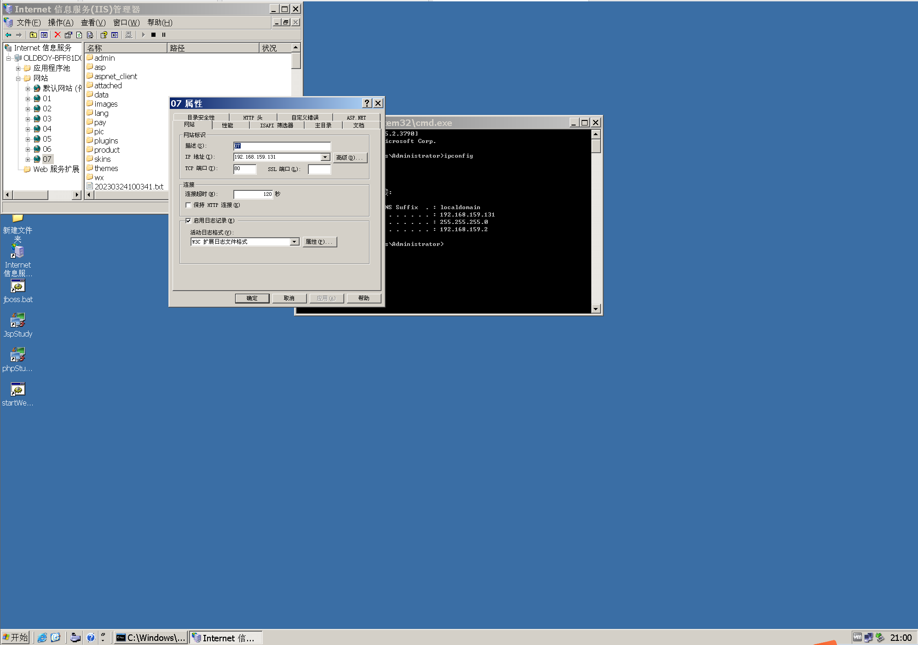
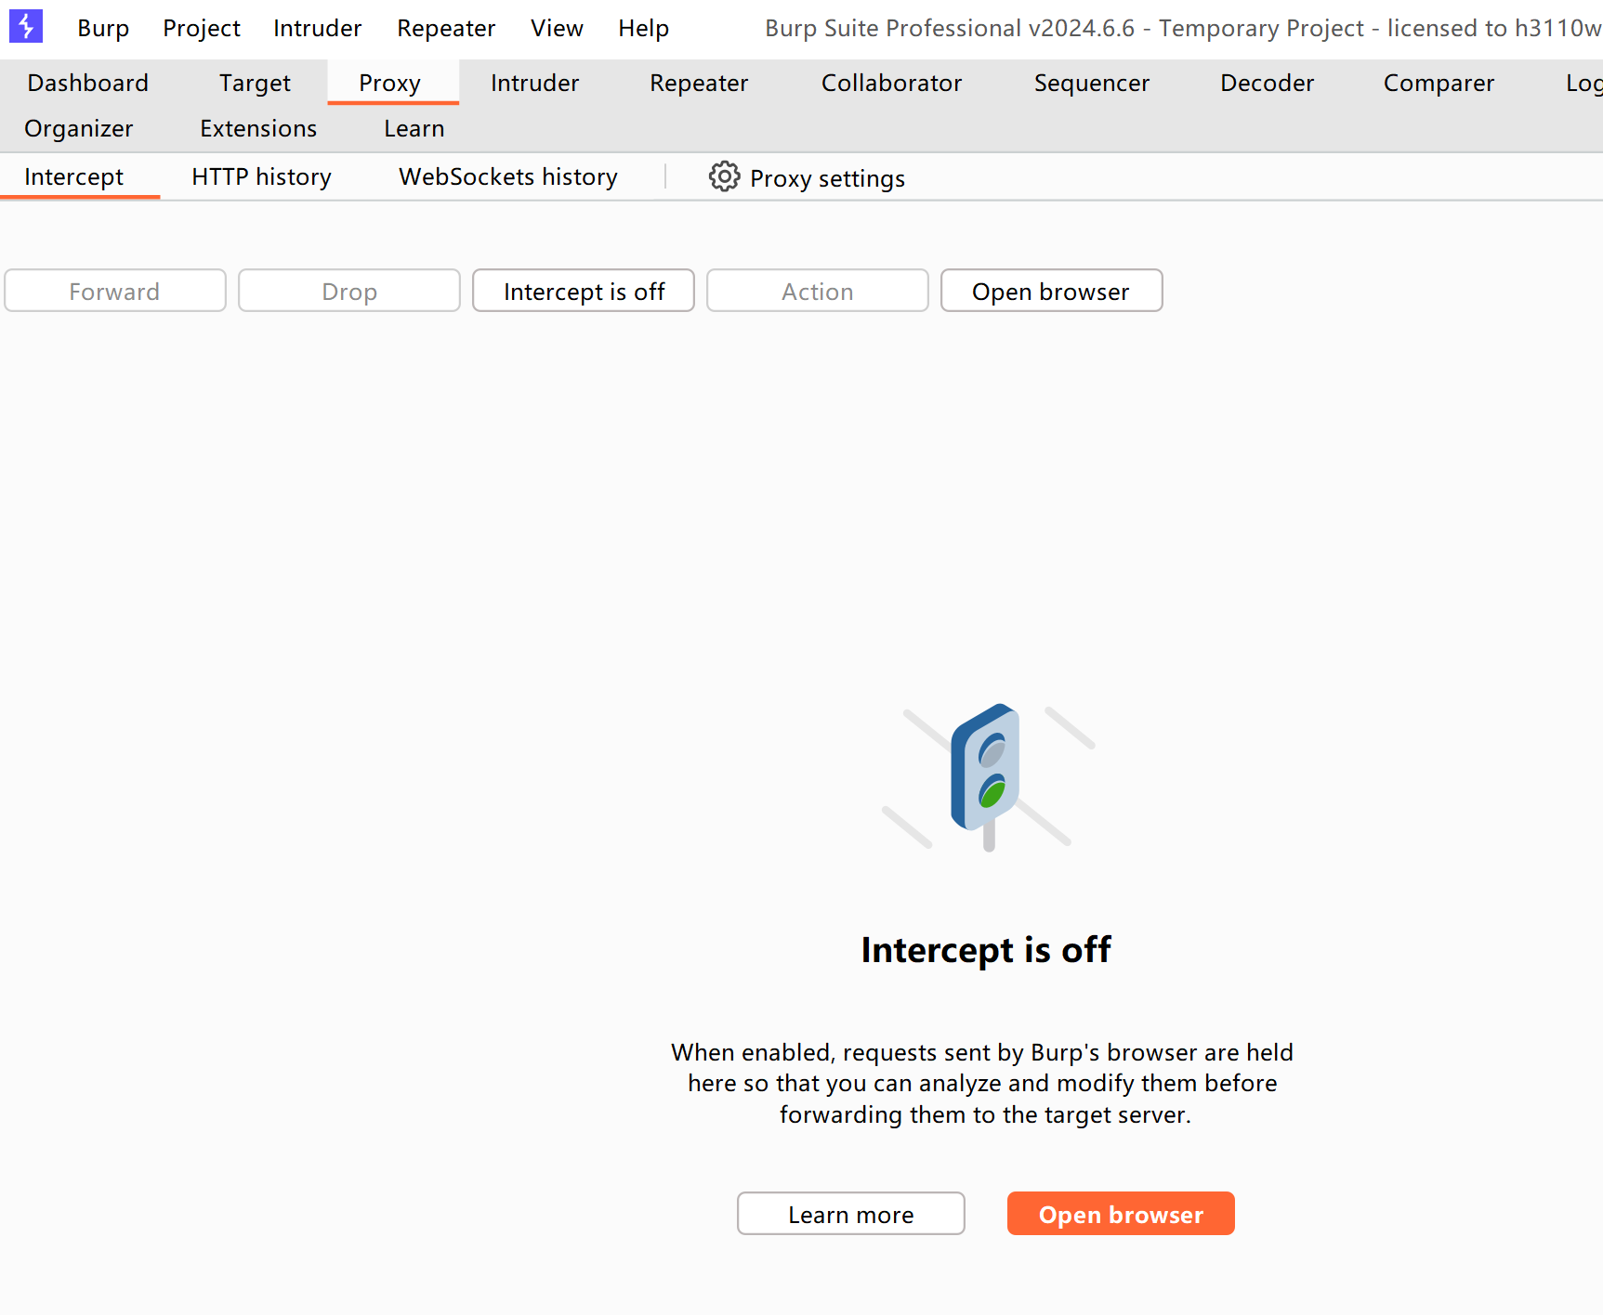
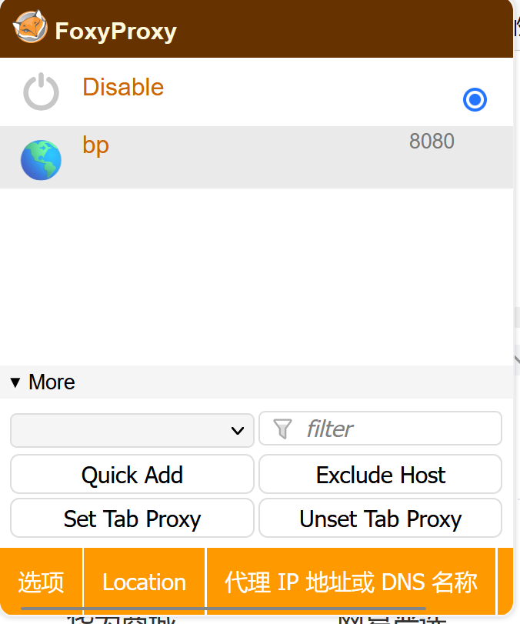
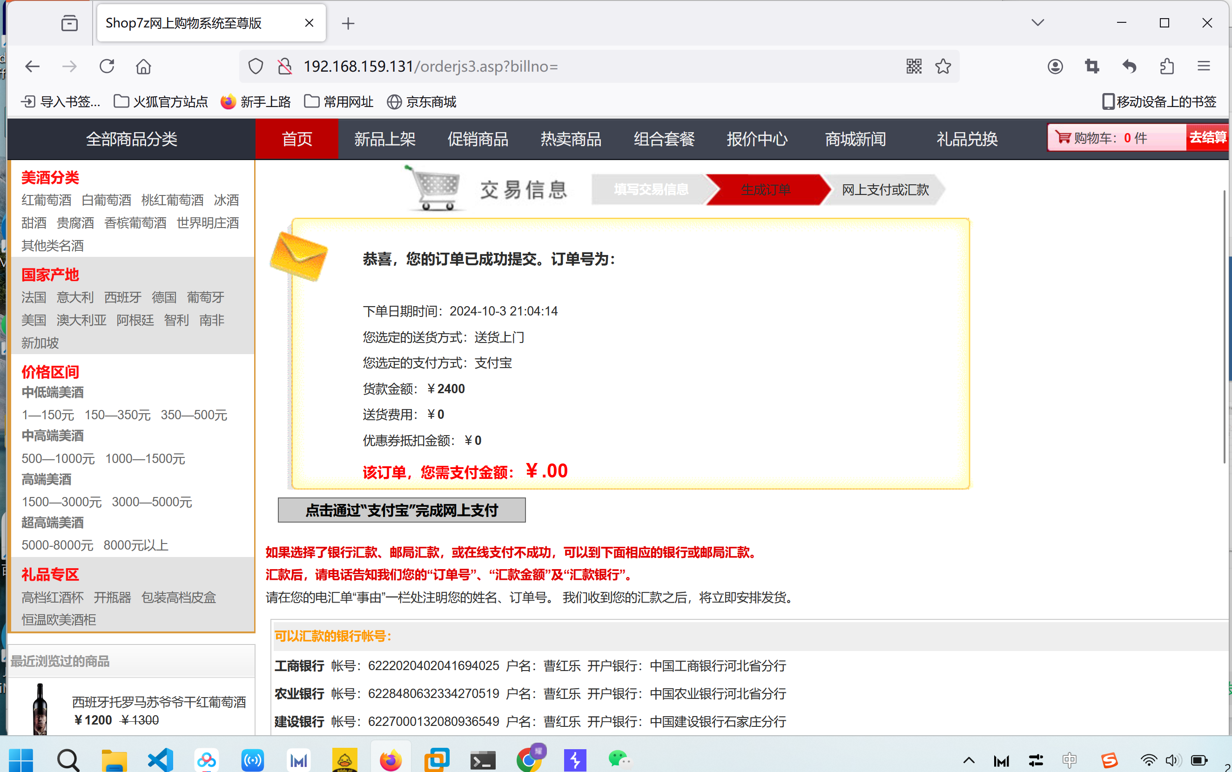
Заключение

Slide 12
спасибо

